Slide 1
Мал Аж Ахуй, Биотехнологийн сургууль
Бүтээгдэхүүн судлал, хяналт үнэлгээний тэнхим
Тайлан
Илтгэгч: О.Сарангэрэл,
Б.Мөнхжаргал,
Д.Батзориг,
Д.Цэрэнбаяр

Slide 2
Оршил
Мах, сүү үйлдвэрлэлийн технологичийн ангийн оюутнууд бид III ангид суралцаж байх хугацаандаа тус сургуулийн сүүний цехэд онолын мэдлэгээр олж авсан зүйлээ бататган дадлагжсан болно. Дадлага хийх хугацаандаа сүүг шалгаж хүлээн авахаас эхлээд тараг, зайрмаг, цөцгий зөөхий гэх мэтчилэн бүтээгдэхүүн үйлдвэрлэх технологи ажилбартай танилцсан. Ингэхдээ бүтээгдэхүүн тус бүртэй гардан ажиллаж сургалтаас олж авсан онолын мэдлэгээ практик дээр баталгаажуулсан. Мөн энэхүү дадлагыг хийснээр бүтээгдэхүүнээ өөрсдийн гараар үйлдвэрлэхээс гадна тухайн бүтээгдэхүүнийг өөрсдөө худалдан борлуулдагаараа бусад үйлдвэрлэлийн дадлагаас ялгаатай байсан юм.

Slide 3
Агуулга
1. Танилцуулга
5. Зөөхий үйлдвэрлэх технологи
2. Сүүг шалгаж хүлээн авах, анхан шатны боловсруулалт хийх
5. Нормын сүү
3. Тараг үйлдвэрлэх технологи
6. Дүгнэлт
4. Зайрмаг үйлдвэрлэх технологи

Slide 4

Танилцуулга
Хөдөө аж ахуйн их сургууль МААБС-ийн дэргэдэх сүүний цех нь анх 1998 онд сүү, сүүн бүтээгдэхүүн үйлдвэрлэлийн сургалтын дадлага явуулах түүнд түшиглэн судалгаа шинжилгээний ажил хийх зорилготойгоор анх байгуулагдсан. Байгуулагдсан цагаасаа хойш төрөл бүрийн зайрмаг, тараг, цөцгий, зөөхий, аарц зэрэг
бүтээгдэхүүнүүдийг үйлвэрлэгдэж худалдаанд гардагаас гадна, судлаач багш оюутнуудын судалгааны ажиллаа явуулах тогтвортой цэг нь болж өгдөг.
Буцах

Slide 5
Сүүг шалгаж хүлээж авах
Сүүний чанарыг алдагдуулахүй удаан хугацаанд хадгалахад чиглэгдсэн сүү шүүх, хөргөх, ариутгах, зэрэг технологийн хэд хэдэн арга ажиллагааг анхан шатны боловсруулалт гэнэ.
Стандартад нийцсэн мал эмнэлэг эрүүл ахуйн шаардлага хангасан эрүүл малын сүүг үйлдвэрлэлд хүлээн авна. Сүүг хүлээн авах болгондоо хэмжиж, чанарыг шалгана.

Slide 6
Анхан шатны боловсруулалт
Сүү хүлээх авах
Мэдрэхүйн эрхтний үнэлгээ өгөх
Сүү шүүх
Ээдэх чанарыг тодорхойлох
Хөргөх
Хөлдөөх
Хадгалах, тээвэрлэх
Notes:
ашигласан

Slide 7
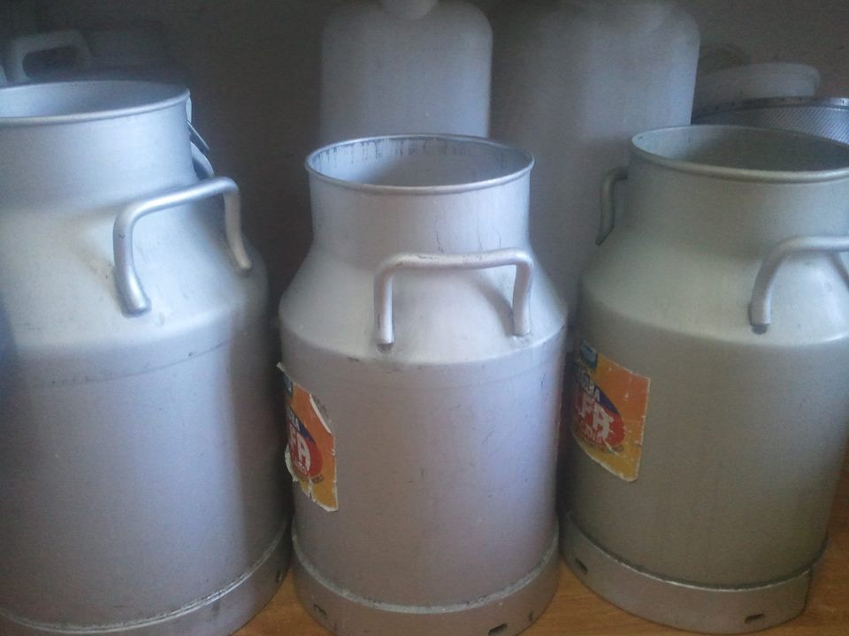
Шалгаж хүлээж авсан сүүгээ зэвэрдэггүй ган саванд хадгалдаг.

Slide 8
Сүүний бүрэлдэхүүн дэх зүйлсийг ашиглан дараах бүтээгдэхүүнүүдийг хийдэг. Ингэхдээ:
Сүүний тос ашиглан: Цөцгийн тос, Зөөхий
Сүүний уургийг ашиглан: Бяслаг , Аарц
Сүүний чихрийн исэлтийг ашиглан: Тараг, Айраг, Хоормог хийдэг .
Буцах
Notes:
ашигласан

Slide 9
Тараг үйлдвэрлэх технологи
Таргийг хонь, ямаа, үхэр, сарлагийн сүүгээр хийдэг. Монгол тараг нь хүний хоол боловсруулах эрхтэн тогтолцоонд сайн нөлөө үзүүлдэг. Тарганд байдаг сүүн хүчлийн бактер нь ялзруулагч бактерийн эсрэг үйлчилгээтэй төдийгүй, тэдгээрийн гаргадаг хорт бодисыг саармагжуулдаг байна. Тарагыг үйлдвэрийн нөхцөлд хийхдээ термостатын болон резервуарын гэсэн 2 аргаар үйлдвэрлэдэг.
Notes:
ашигласан

Slide 10
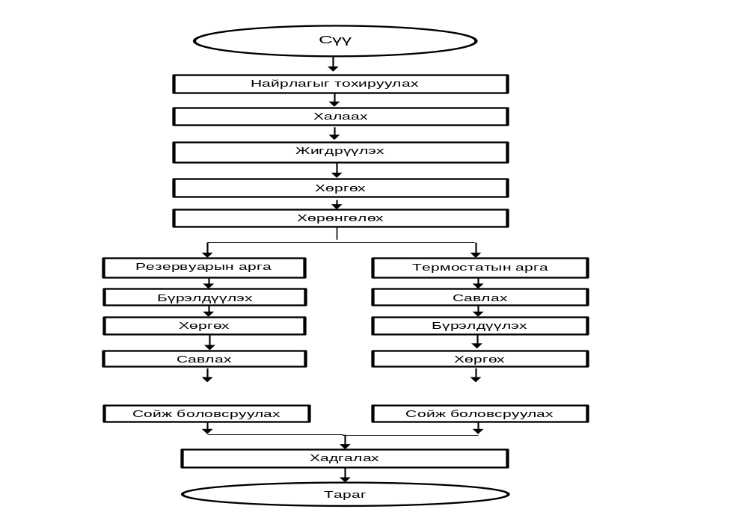
Тараг үйлдвэрлэх технологийн бүдүүвч
Notes:
ашигласан

Slide 11
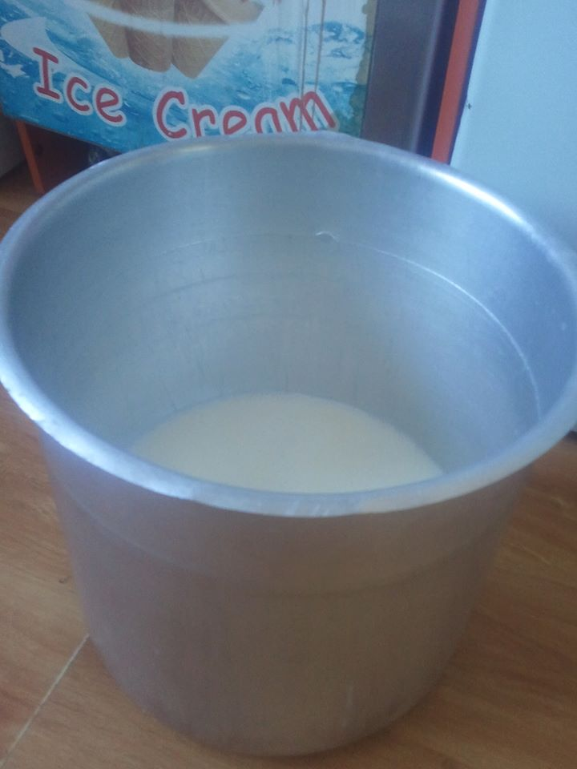
Манай цехэд
Сүүгээ хөөрүүлнэ. Хөөрүүлсэн сүүгээ 40-45°С хүртэл хөргөөд хөрөнгөлнө.
Ингэхдээ сүүнийхээ 1-5%-р бодож хөрөнгөлөөд сайтар самарна. Хөрөнгөний идэвхээс шалтгаалаад 10-12цагийн дотор тараг бүрэлдэнэ. Бүрэлдсэн даруйд нь хөргөхгүй бол гар ус нь ялгарч ээдэм нь нягтран тунаж тараг сагах эрсдэлтэй. Шинэхэн бүрэлдсэн тарагны исгэлэн 100°Т хэтрэхгүй байна.

Slide 12
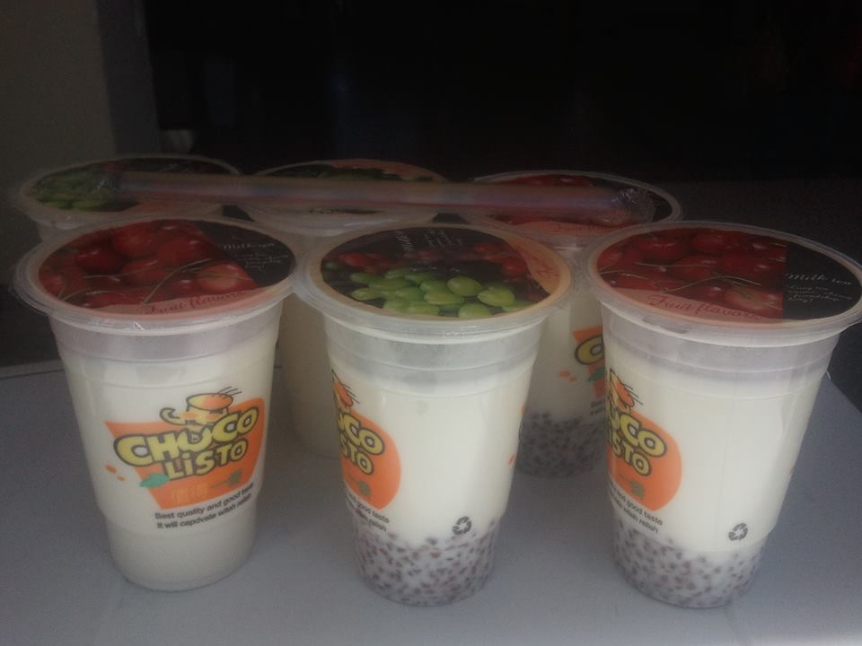
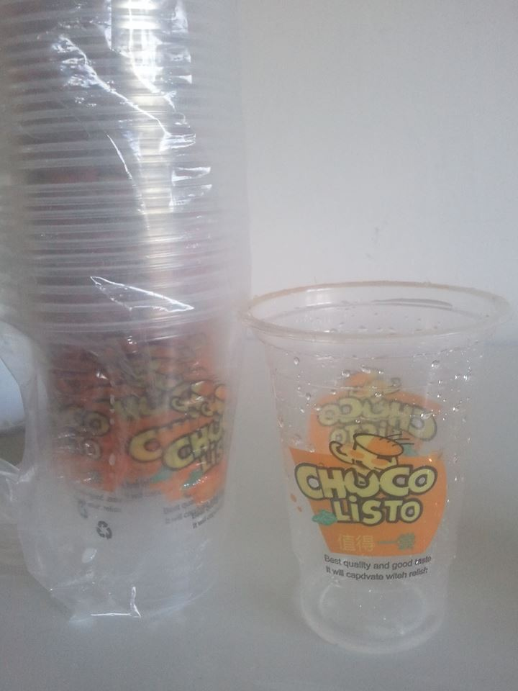
Бүрэлдсэн тарагаа худалдаанд гаргахдаа 400гр-ийн полистрел аяганд савлан худалдаалдаг.

Slide 13
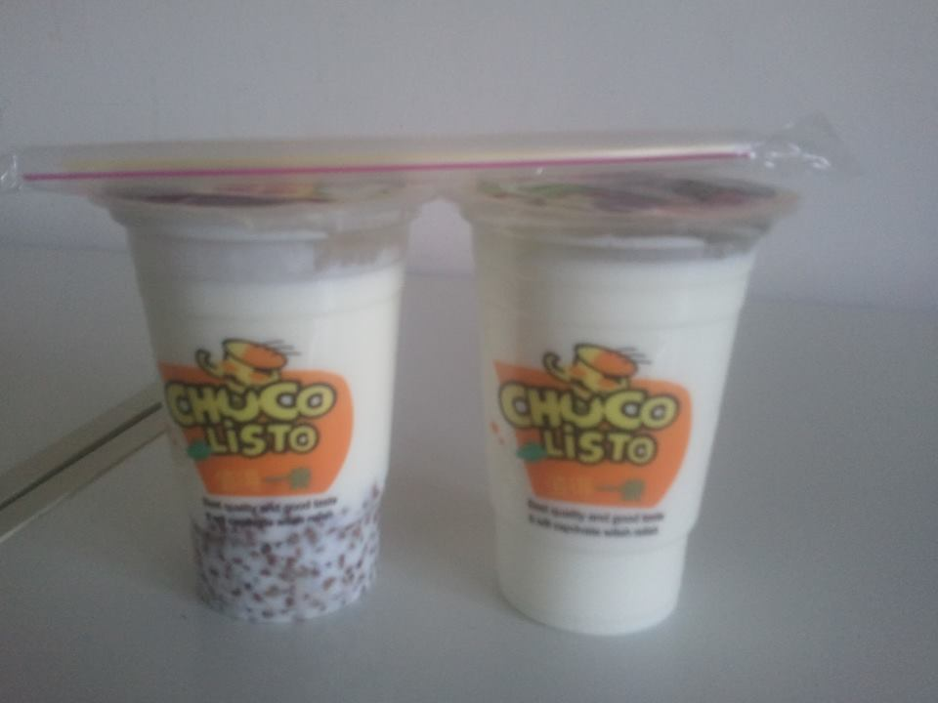
Гурвалжин будаатай тараг
Гурвалжин будаанд уураг маш өндөр агууламжтай байдаг нь хэт их мах идэлтээс сэргийлж, уургаа нөхөж буй хүмүүст асар сайн. Амин дэмийн бүтцэрээ ч тэр байх ёстой 8 амин хүчлийн 3 нь (лизин, треонин, триптофан) гурвалжин будаанд байдаг нь хүмүүн бидэнд хоол хүнсээрээ дамжуулан авах ёстой амин дэмүүд буюу тэжээлийг нөхөх асар ашигтай. Иймээс Биеийн жингээ барьдаг, хоолоо хязгаарлаж тусгай дэглэмд орсон хүмүүс тарагтай хольж хэрэглэх нь хамгийн их тохиромжтой бүтээгдэхүүн юм.
Буцах

Slide 14
Зайрмаг үйлдвэрлэх технологи
Сүү болон сүүн бус нэмэлт бодисыг агаараар сийрэгжүүлэн зайрмагтуулсан, хөлдөөсөн, хөлдүү биет байдалтай чихэрлэг сүүн бүтээгдэхүүнийг зайрмаг гэнэ.
Notes:
ашигласан

Slide 15
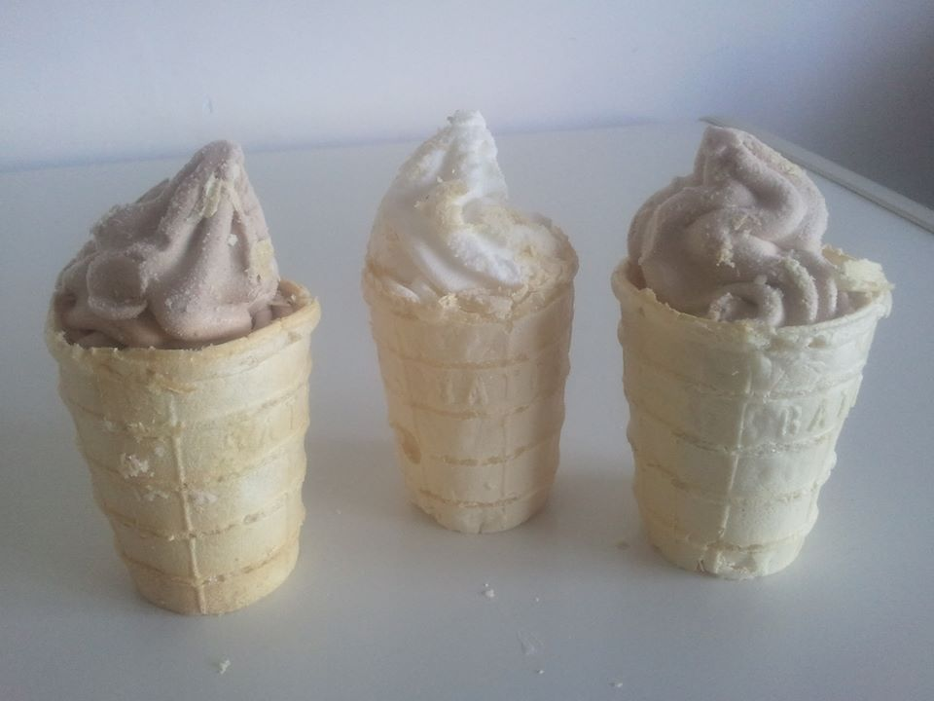

Slide 16
Зайрмагны орц, жор
Д/Д | Орц | Холимог 300ш | Холимог 100ш
1 | Хуурай сүү | 4,2кг | 1,4кг
2 | Элсэн чихэр | 4,2кг | 1,4кг
3 | Өндөгний тос | 360гр | 120гр
4 | Хөөсрүүлэгч | 160гр | 53гр
5 | Өтгөрүүлэгч | 160гр | 53гр
6 | Ус | 24л | 8л
Notes:
ашигласан

Slide 17
Технологи дараалал
Эхлээд хуурай нунтаг зүйлсийг дозлон хийж дээрээс нь зуурамтгай биет байдалтай өндөгний тосыг хийж нэгэн төрлийн бүтэцтэй үрэл үүсгэн холино. Бэлэн болсон хуурай холимог дээр урьдчилан бэлтгэсэн шингэн сүүг хийж сайтар хутгана. Тасалгааны темпратурт 4-12цаг болоход холимог жигдэрч бэлэн болдог.
Notes:
ашигласан

Slide 18
Сэвсийлт сайн явагдсан зайрмагт агаарын бөмбөлгийн тоо 60-70мкм-ээс хэтрэхгүй. Зайрмагжуулах үеийн Т=-2.5-/-3.5/⁰С фризерээс гарахдаа -5-/-7/⁰С болсон байна. Бүтэц байдлаараа өтгөн крем зөөлөн зайрмагийг -15-/-18/⁰С-т батжуулан хөлдөөж хатуу зайрмаг гаргаж авна. -20-/-23/⁰С-тэй орчинд Сүүтэй 1-1.5 сар, Цөцгийтэй 1.5-2 сар хадгална.
Notes:
ашигласан

Slide 19
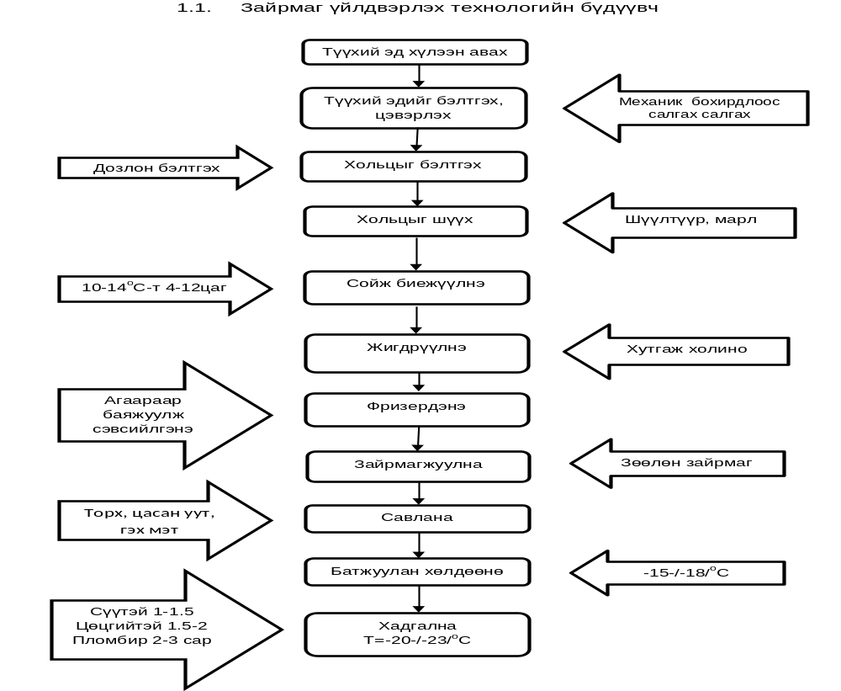
Notes:
ашигласан

Slide 20
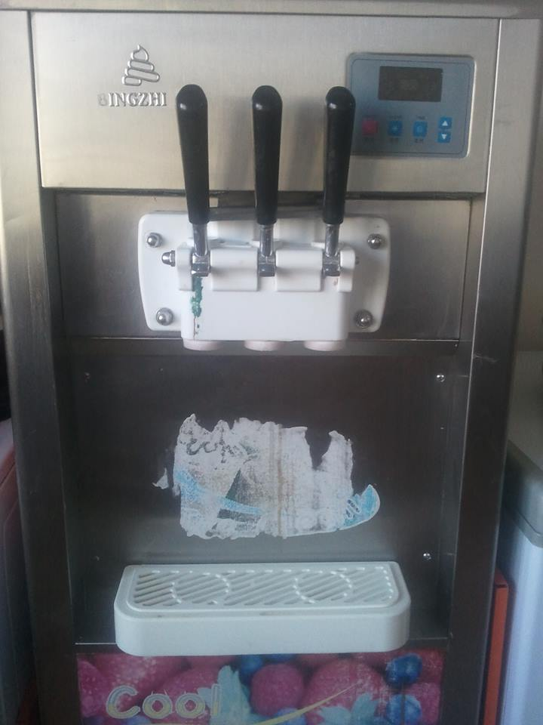
Зайрмагны машин
Энэ зайрмагны машин нь цөцгийтэй зайрмаг хийх зориулалттай хамгийн энгийн бүтэцтэй машин юм. Энэ машин нь өдөрт 1000-2000ш торхтой, цөцгийтэй зайрмаг хийх хүчин чадалтай.
Буцах
Notes:
ашигласан

Slide 21
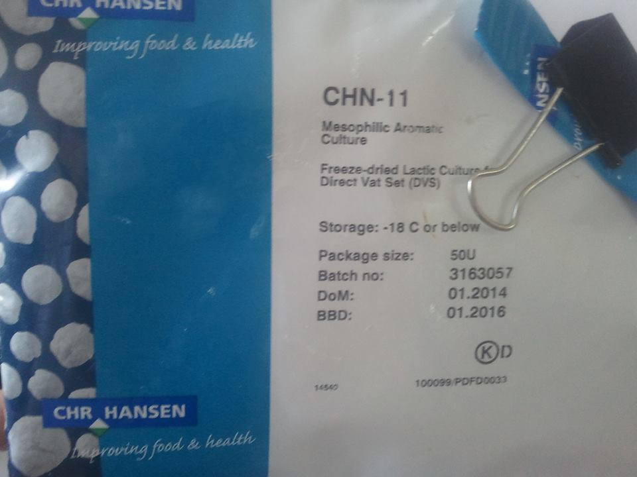
Зөөхий
Цөцгийг сүүн хүчлийн дундсаг бактерийн хөрөнгөөр исгэснийг зөөхий гэнэ. Хөрөнгө нь сүүн хүчлийн Str.lactis, str.cremoris, str. Diacetylactis зэрэг бактер агуулагддаг.
Зөөхийний гол түүхий эд нь цөцгий юм.

Slide 22
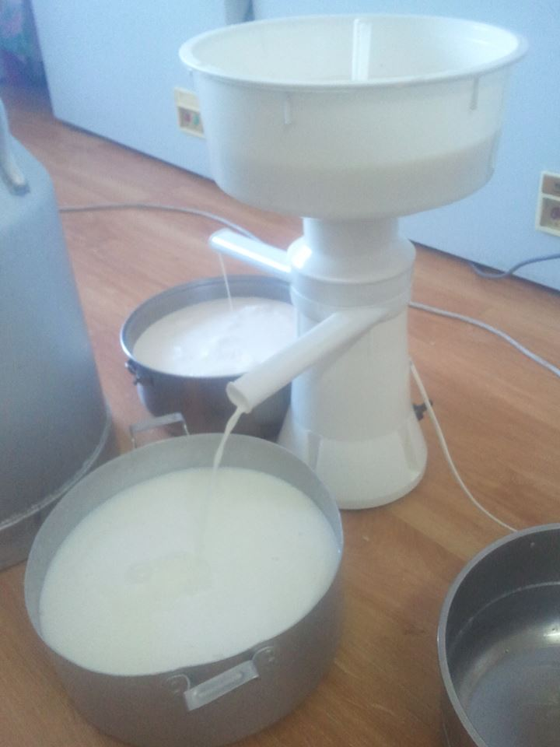
Цөцгий: Сүүг машиндаж гаргаж авсан багсармал бүтээгдэхүүн.

Slide 23
ЗӨӨХИЙ ХИЙХ ТЕХНОЛОГИ АЖИЛБАР
ЦӨЦГИЙН ТОС ТОХИРУУЛАХ
ТОСЫГ ЖИГДРҮҮЛЭХ
ХАЛААЖ АРИУТГАХ
ХӨРӨНГӨЛӨХ
ХӨРГӨХ
САВЛАХ
Буцах

Slide 24
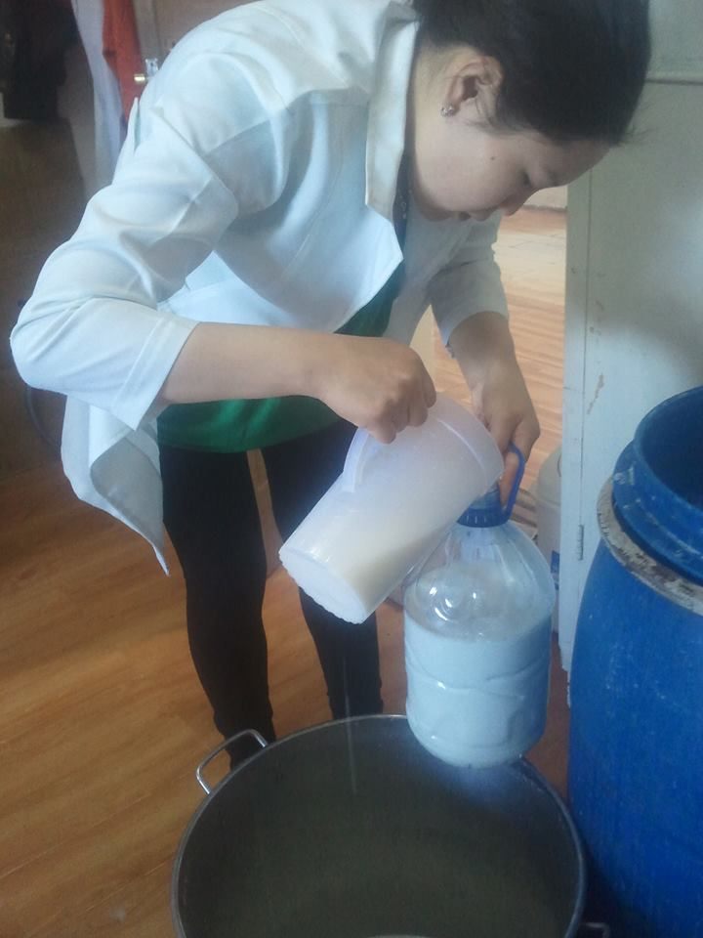
Нормын сүү
Буцах

Slide 25
ДҮГНЭЛТ
Онолын мэдлэгээ бататгах зорилготой хийсэн 14хоногийн сургалтын дадлагаараа бид олж авах зохистой онолын мэдлэгийг олж авсан төдийгүй бүтээгдэхүүн үйлдвэрлэлээ өөрсдөө гардаж ажиллан худалдаж борлуулдаг байсан. Дадлагажих хугацаанд борлуулалтыг хийж байхад багш, ажилчид зөөхийг, мөн түүнчлэн гол түлхүү эмэгтэй оюутнууд будаатай тарагийг ихэд таашаан хэрэглэж байсан.

Slide 26
Анхаарал тавьсанд баярлалаа
Notes:
ашигласан

